Slide 1

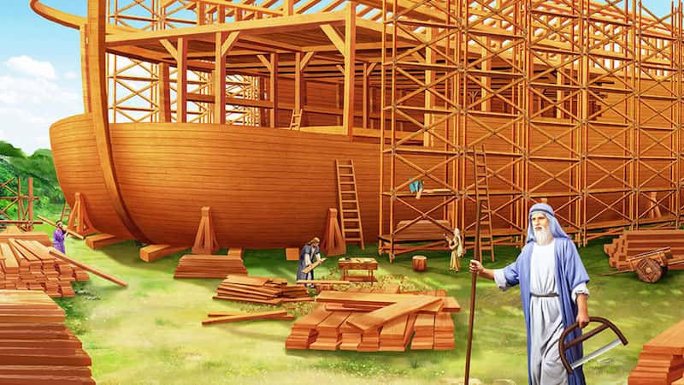
同心建造---

Slide 2
创6：9--22
9挪亚的后代记在下面。挪亚是个义人，在当时的世代是个完全人。挪亚与 神同行。
10挪亚生了三个儿子，就是闪、含、雅弗。
11世界在 神面前败坏，地上满了强暴。
12 神观看世界，见是败坏了；凡有血气的人，在地上都败坏了行为。
13 神就对挪亚说：“凡有血气的人，他的尽头已经来到我面前，因为地上满了他们的强暴，我要把他们和地一并毁灭。

Slide 3
14你要用歌斐木造一只方舟，分一间一间地造，里外抹上松香。
15方舟的造法乃是这样：要长三百肘，宽五十肘，高三十肘。
16方舟上边要留透光处，高一肘。方舟的门要开在旁边。方舟要分上、中、下三层。
17看哪，我要使洪水泛滥在地上，毁灭天下。凡地上有血肉、有气息的活物，无一不死。
18我却要与你立约。你同你的妻，与儿子、儿妇，都要进入方舟。

Slide 4
19凡有血肉的活物，每样两个，一公一母，你要带进方舟，好在你那里保全生命。
20飞鸟各从其类，牲畜各从其类，地上的昆虫各从其类，每样两个，要到你那里，好保全生命。
21你要拿各样食物积蓄起来，好作你和它们的食物。”
22挪亚就这样行。凡 神所吩咐的，他都照样行了。

Slide 5
同心建造---

Slide 6
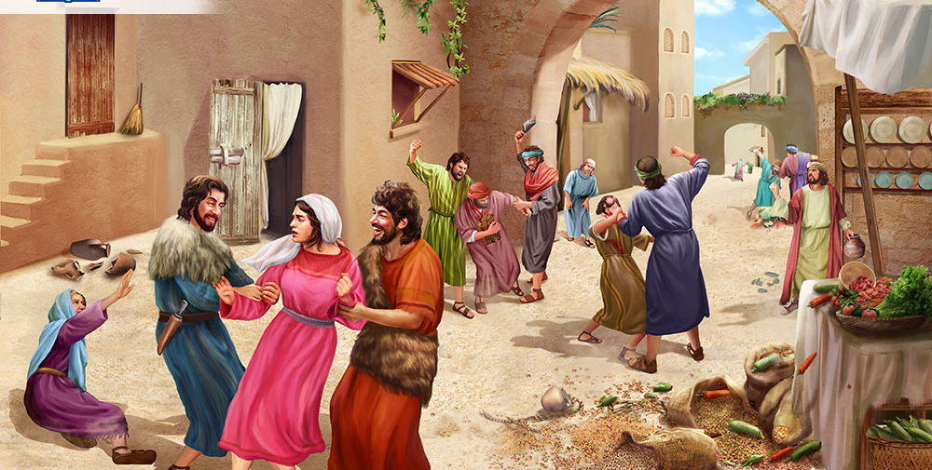
一、挪亚的时代
创6：5耶和华见人在地上罪恶很大，终日所思想的尽都是恶，
12 神观看世界，见是败坏了；凡有血气的人，在地上都败坏了行为。
只注重今生而完全没有与 神产生有真正信仰
是不敬畏 神
随意嫁娶
放纵情欲

Slide 7
二、一家之主---挪亚
1、与 神同行
8惟有挪亚在耶和华眼前蒙恩。
9挪亚的后代记在下面。挪亚是个义人，在当时的世代是个完全人。挪亚与 神同行。

Slide 8
1、与 神同行
创5：21以诺活到六十五岁，生了玛土撒拉。
22以诺生玛土撒拉之后，与 神同行三百年，并且生儿养女。
23以诺共活了三百六十五岁。
24以诺与 神同行， 神将他取去，他就不在世了。

Slide 9
1、与 神同行
来11：5以诺因着信，被接去，不至于见死，人也找不着他，因为 神已经把他接去了。只是他被接去以先，已经得了 神喜悦他的明证。

Slide 10
1、与 神同行
创5：22以诺生玛土撒拉之后，与 神同行三百年，并且生儿养女。
犹1:14亚当的七世孙以诺曾预言这些人说：“看哪，主带着他的千万圣者降临，要在众人身上行审判，

Slide 11
二、一家之主---挪亚
1、与 神同行
摩3:3“二人若不同心，岂能同行呢？

Slide 12
一家之主---挪亚
2、神的托付（使命）
11世界在 神面前败坏，地上满了强暴。
12 神观看世界，见是败坏了；凡有血气的人，在地上都败坏了行为。
13 神就对挪亚说：“凡有血气的人，他的尽头已经来到我面前，因为地上满了他们的强暴，我要把他们和地一并毁灭。
14你要用歌斐木造一只方舟，分一间一间地造，里外抹上松香。

Slide 13
一家之主---挪亚
2、神的托付（使命）
13 神就对挪亚说：“凡有血气的人，他的尽头已经来到我面前，因为地上满了他们的强暴，我要把他们和地一并毁灭。
14你要用歌斐木造一只方舟，分一间一间地造，里外抹上松香。
挪亚---责任重大
A、传悔改之道

Slide 14
一家之主---挪亚
2、神的托付（使命）
13 神就对挪亚说：“凡有血气的人，他的尽头已经来到我面前，因为地上满了他们的强暴，我要把他们和地一并毁灭。
14你要用歌斐木造一只方舟，分一间一间地造，里外抹上松香。
挪亚---责任重大
A、传悔改之道
B、造方舟

Slide 15
一家之主---挪亚
2、神的托付（使命）
17看哪，我要使洪水泛滥在地上，毁灭天下。凡地上有血肉、有气息的活物，无一不死。
18我却要与你立约。你同你的妻，与儿子、儿妇，都要进入方舟。

Slide 16
一家之主---挪亚
2、神的托付（使命）
17看哪，我要使洪水泛滥在地上，毁灭天下。凡地上有血肉、有气息的活物，无一不死。
18我却要与你立约。你同你的妻，与儿子、儿妇，都要进入方舟。
向家人：传递异象
分享使命
一同参与
得蒙拯救

Slide 17
3、完全遵行 神旨
14你要用歌斐木造一只方舟，分一间一间地造，里外抹上松香。15方舟的造法乃是这样：要长三百肘，宽五十肘，高三十肘。16方舟上边要留透光处，高一肘。方舟的门要开在旁边。方舟要分上、中、下三层。
19凡有血肉的活物，每样两个，一公一母，你要带进方舟，好在你那里保全生命。20飞鸟各从其类，牲畜各从其类，地上的昆虫各从其类，每样两个，要到你那里，好保全生命。21你要拿各样食物积蓄起来，好作你和它们的食物。”
22挪亚就这样行。凡 神所吩咐的，他都照样行了。

Slide 18
3、完全遵行 神旨
创7：1耶和华对挪亚说：“你和你的全家都要进入方舟，因为在这世代中，我见你在我面前是义人。4因为再过七天，我要降雨在地上四十昼夜，把我所造的各种活物都从地上除灭。”
5挪亚就遵着耶和华所吩咐的行了。
7挪亚就同他的妻和儿子、儿妇，都进入方舟，躲避洪水。

Slide 19
一家之主---挪亚
3、完全遵行 神旨
来11：7挪亚因着信，既蒙 神指示他未见的事，动了敬畏的心，预备了一只方舟，使他全家得救。因此就定了那世代的罪，自己也承受了那从信而来的义

Slide 20
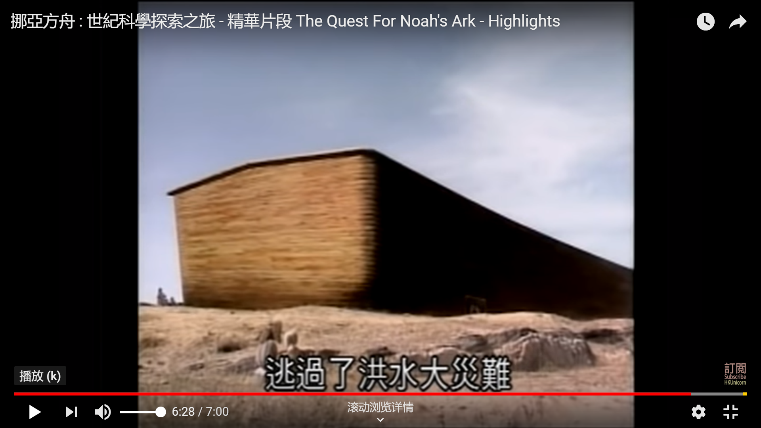
三、最佳帮手---妻子
1、毫无怨言
工程浩大---造方舟
长300肘，等于150米，宽50肘等于25米，高30肘等于15米，
按平方米计：
一层平面积有：
3750平方米；
三层共
有11250平方米，
相当于17亩地面积。

Slide 21
最佳帮手---妻子
1、毫无怨言
工程浩大---造方舟
化尽一切的人力、财、物

Slide 22
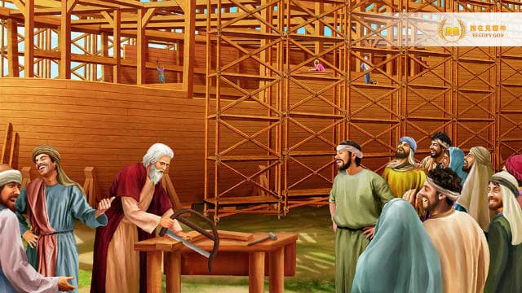
最佳帮手---妻子
1、毫无怨言
要承受多少的讽刺，说你丈夫疯了
兄弟姐妹、亲朋好友的打击

Slide 23
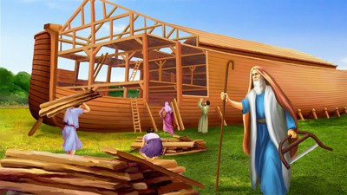
最佳帮手---妻子
2、同心同行
摩3:3“二人若不同心，岂能同行呢？

Slide 24
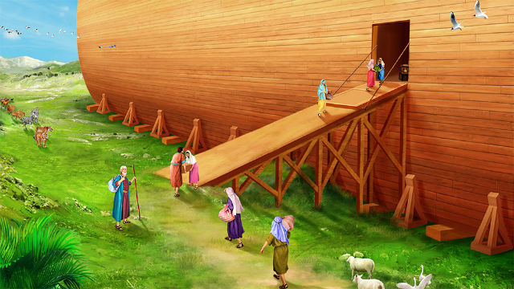
最佳帮手---妻子
2、同心同行
1耶和华对挪亚说：“你和你的全家都要进入方舟，4因为再过七天，我要降雨在地上四十昼夜，把我所造的各种活物都从地上除灭。”5挪亚就遵着耶和华所吩咐的行了。

Slide 25
最佳帮手---妻子
2、同心同行
弗5：22你们作妻子的，当顺服自己的丈夫，如同顺服主。
23因为丈夫是妻子的头，如同基督是教会的头，他又是教会全体的救主。

Slide 26
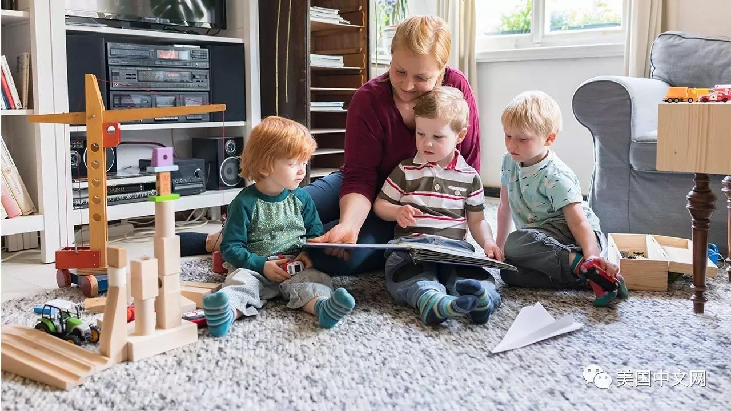
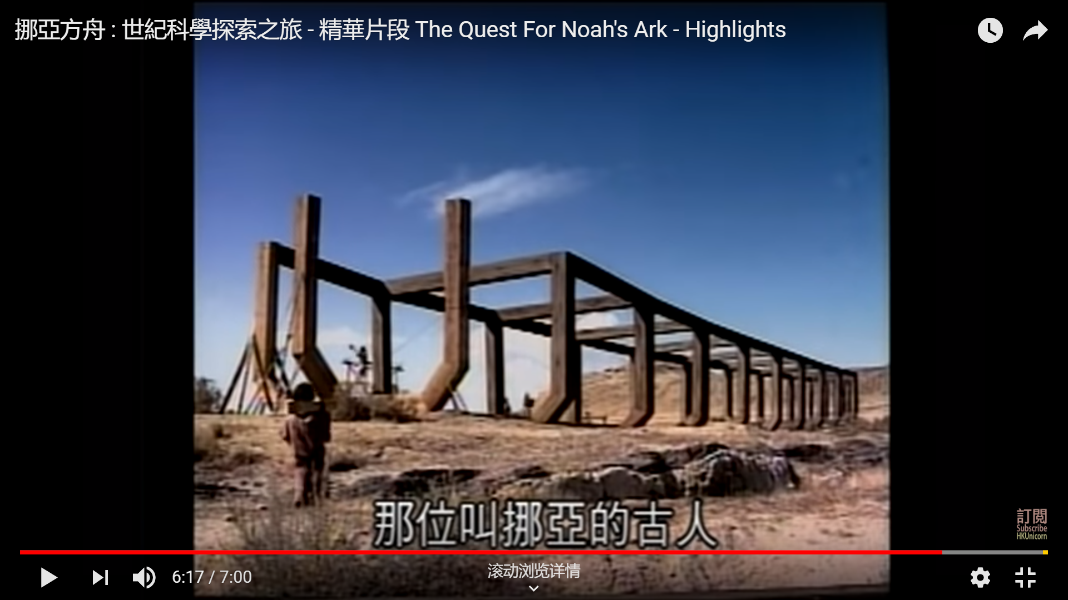
最佳帮手---妻子
3、竭力帮助---养育儿子
箴22:6教养孩童，使他走当行的道，就是到老他也不偏离。

Slide 27
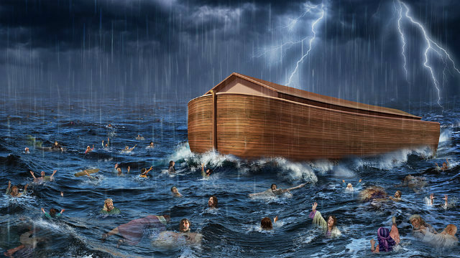
最佳帮手---妻子
3、竭力帮助---传递异象

Slide 28
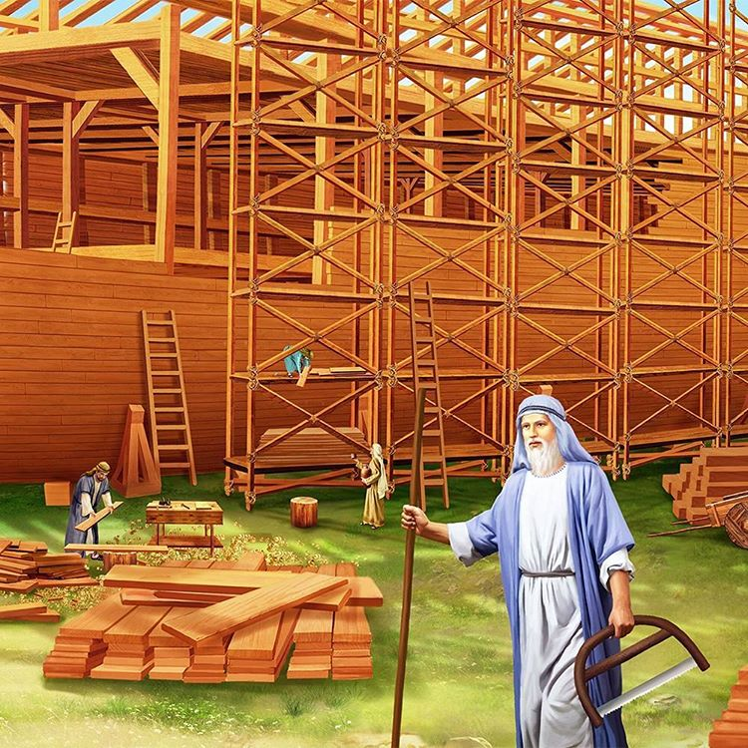
最佳帮手---妻子
3、竭力帮助---鼓励儿子一同参与

Slide 29
最佳帮手---妻子
3、竭力帮助
箴言31：10才德的妇人谁能得着呢？她的价值远胜过珍珠。11她丈夫心里倚靠她，必不缺少利益，
12她一生使丈夫有益无损。
26她开口就发智慧，她舌上有仁慈的法则。
27她观察家务，并不吃闲饭。
28她的儿女起来称她有福，她的丈夫也称赞她，
29说：“才德的女子很多，惟独你超过一切！”
30艳丽是虚假的，美容是虚浮的，惟敬畏耶和华的妇女必得称赞。

Slide 30
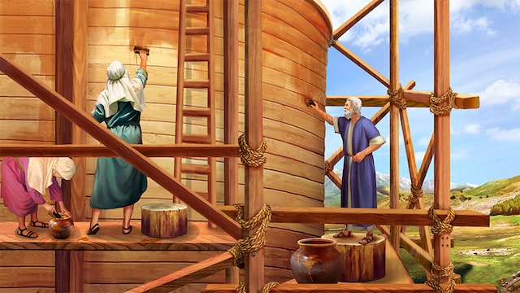
三、完全听从---儿子、儿妇
弗6:1 你们作儿女的，要在主里听从父母，这是理所当然的。
2 要孝敬父母，使你得福，在世长寿。这是第一条带应许的诫命。

Slide 31
三、完全听从---儿子、儿妇
听从父母、孝敬父母
参与建造

Slide 32
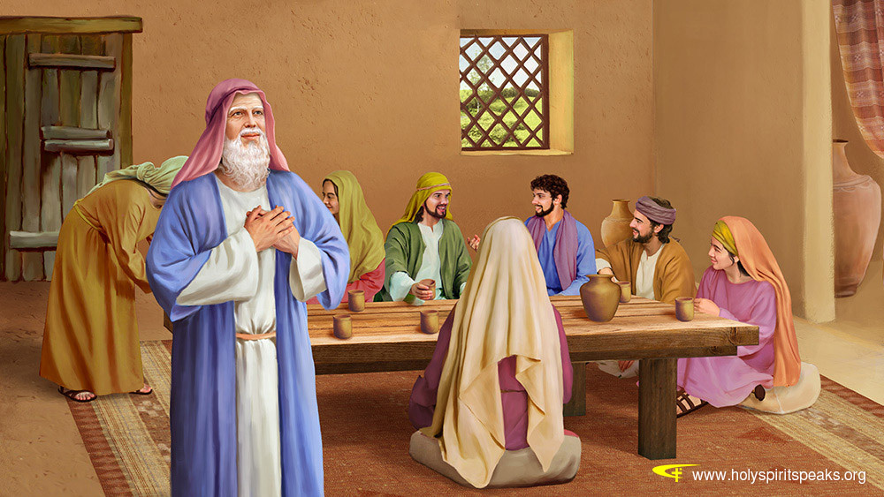
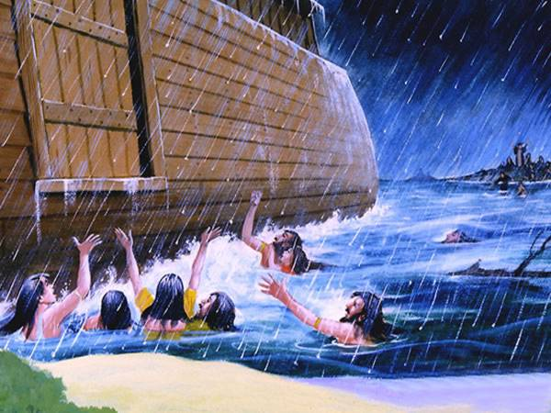
完全听从---儿子、儿妇
同蒙拯救

Slide 33
同心建造---家 一同参与的重要

Slide 34
一同参与教会的侍奉

Slide 35
